Slide 1
6. Modelagem de Casos de Uso

Slide 2
1. Elementos Básicos de um Caso de Uso
Ator: Pessoa ou sistema externo que interage com o sistema.
Caso de Uso: Funcionalidade que traz valor ao ator.
Sistema: Limite dentro do qual os casos de uso acontecem.
Relacionamentos:
Associação (ligação ator ↔ caso de uso).
«include»: Inclusão obrigatória de outro caso de uso.
«extend»: Extensão opcional que ocorre em certas condições.

Slide 3
2. Estrutura Textual do Caso de Uso
Campo | Descrição
Nome do Caso de Uso | Identificação da funcionalidade.
Atores Envolvidos | Primários e secundários que interagem com o sistema.
Objetivo | Resultado de valor esperado pelo ator principal.
Pré-condições | O que deve estar válido antes do início.
Fluxo Principal | Passos sequenciais do cenário ideal.
Fluxos Alternativos | Exceções ou caminhos opcionais.
Pós-condições | Estado final do sistema após execução.

Slide 4
3. Exemplo de Caso de Uso – Realizar Pedido
Nome: Realizar Pedido
Ator Principal: Cliente
Objetivo: Permitir ao cliente realizar um pedido utilizando o totem digital.
Pré-condições: Cliente deve estar na interface inicial do totem.
Pós-condições: Pedido registrado, enviado para a cozinha e pagamento confirmado.

Slide 5
Fluxo Principal
Passo | Ator Principal (Cliente) | Sistema
1 | Visualiza o cardápio | Exibe o cardápio disponível
2 | Seleciona itens desejados | Registra itens escolhidos
3 | Personaliza o pedido (opcional) | Ajusta o pedido conforme escolha
4 | Solicita visualizar valor total | Calcula e apresenta o valor total
5 | Confirma o pedido | Solicita método de pagamento
6 | Escolhe método de pagamento (Pix ou Cartão) | Processa o pagamento
7 | Confirma pagamento | Emite nota fiscal (quando aplicável)
8 | — | Confirma pedido e envia para a cozinha

Slide 6
Fluxos Alternativos
A1 – Pagamento Falhou
Passo | Ator Principal (Cliente) | Sistema
6a | Escolhe método de pagamento | Processa pagamento
7a | — | Exibe mensagem de erro
8a | Seleciona outro método de pagamento | Reinicia processamento a partir do passo 6
A2 – Item Indisponível
Passo | Ator Principal (Cliente) | Sistema
2a | Seleciona item fora de estoque | Identifica indisponibilidade
3a | Remove ou substitui o item | Atualiza pedido conforme alteração

Slide 7
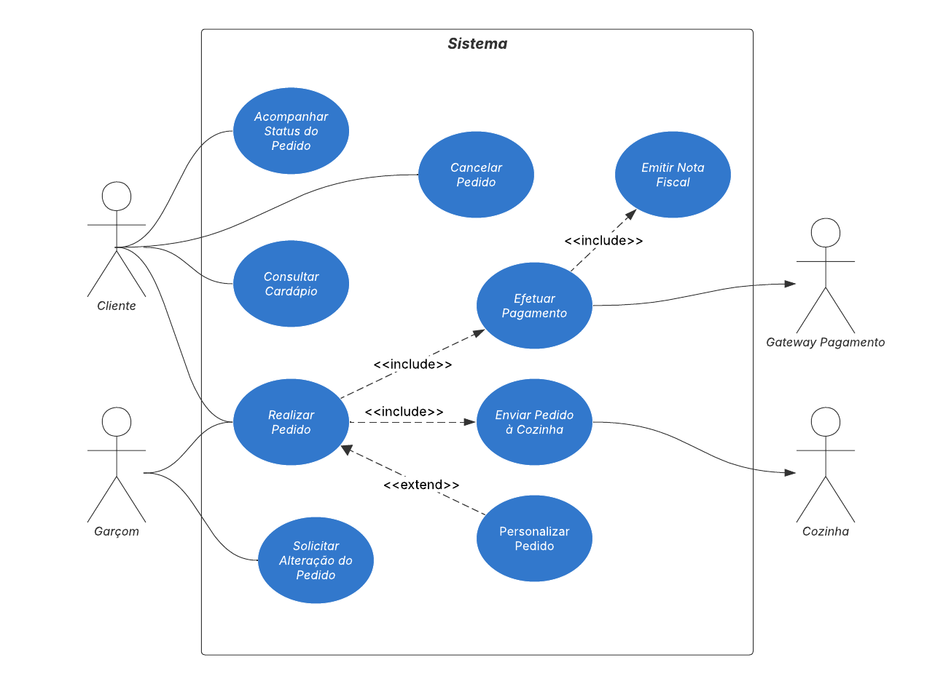
4. Diagrama de Casos de Uso (UML)

Slide 8
5. Fluxo em Tabela (Ator Principal x Sistema x Ator Secundário)
Passo | Ator Principal (Cliente/Garçom) | Sistema | Ator Secundário (Ex.: Pagamento / Cozinha)
1 | Solicita iniciar pedido | Exibe cardápio | —
2 | Seleciona itens desejados | Registra seleção | —
3 | Personaliza item (opcional) | Ajusta pedido | —
4 | Solicita visualizar valor | Calcula e apresenta total | —
5 | Confirma pedido | Solicita método de pagamento | —
6 | Escolhe pagamento (Pix/Cartão) | Envia dados da transação | Sistema de Pagamento processa a operação
7 | Confirma pagamento | Registra aprovação e gera nota fiscal | Sistema de Pagamento confirma operação
8 | — | Envia pedido | Cozinha recebe pedido para preparação

Slide 9
6. Conexão com User Story no SCRUM
Dentro do framework SCRUM, os Casos de Uso podem servir como base para a criação de User Stories que irão compor o Product Backlog.
A hierarquia em Scrum é:
Épico → Feature → User Story → Tasks
Épico: uma iniciativa estratégica ou objetivo de negócio amplo.
Feature: uma funcionalidade relevante do sistema (um Caso de Uso pode ser tratado como uma Feature).
User Story: descreve uma necessidade específica do usuário final, geralmente derivada de fluxos principais ou alternativos de um Caso de Uso.
Tasks: atividades técnicas necessárias para implementar cada User Story.

Slide 10
6. Conexão com User Story no SCRUM
Relação entre Caso de Uso e User Story
Um Caso de Uso pode originar várias User Stories.
Cada User Story representa uma fatia de valor (um cenário ou variação), em vez de descrever todo o caso de uso completo.
Assim, o Caso de Uso funciona como um guarda-chuva de entendimento, enquanto as User Stories são as unidades de trabalho ágil que entram no backlog.

Slide 11
6. Conexão com User Story no SCRUM
Exemplo prático
Épico: Gestão de Pedidos Digitais
Feature (Caso de Uso): Realizar Pedido no Totem
User Stories derivadas do Caso de Uso “Realizar Pedido”:
Como cliente, quero visualizar o cardápio digital, para escolher meus itens sem ajuda do garçom.
Como cliente, quero personalizar meu pedido, para adaptá-lo às minhas preferências.
Como cliente, quero pagar com Pix, para concluir rapidamente minha compra.
Como cliente, quero ser notificado quando um item estiver indisponível, para substituí-lo antes do pagamento.
Como cliente, quero acompanhar o status do meu pedido, para saber quando ele estará pronto.
Exemplo de Tasks da User Story “Pagar com Pix”:
Criar integração com API de pagamentos via Pix.
Desenvolver tela de confirmação do pagamento.
Implementar fallback para outro meio de pagamento em caso de falha.
Testar fluxo de pagamento bem-sucedido e com erro.

